Slide 1


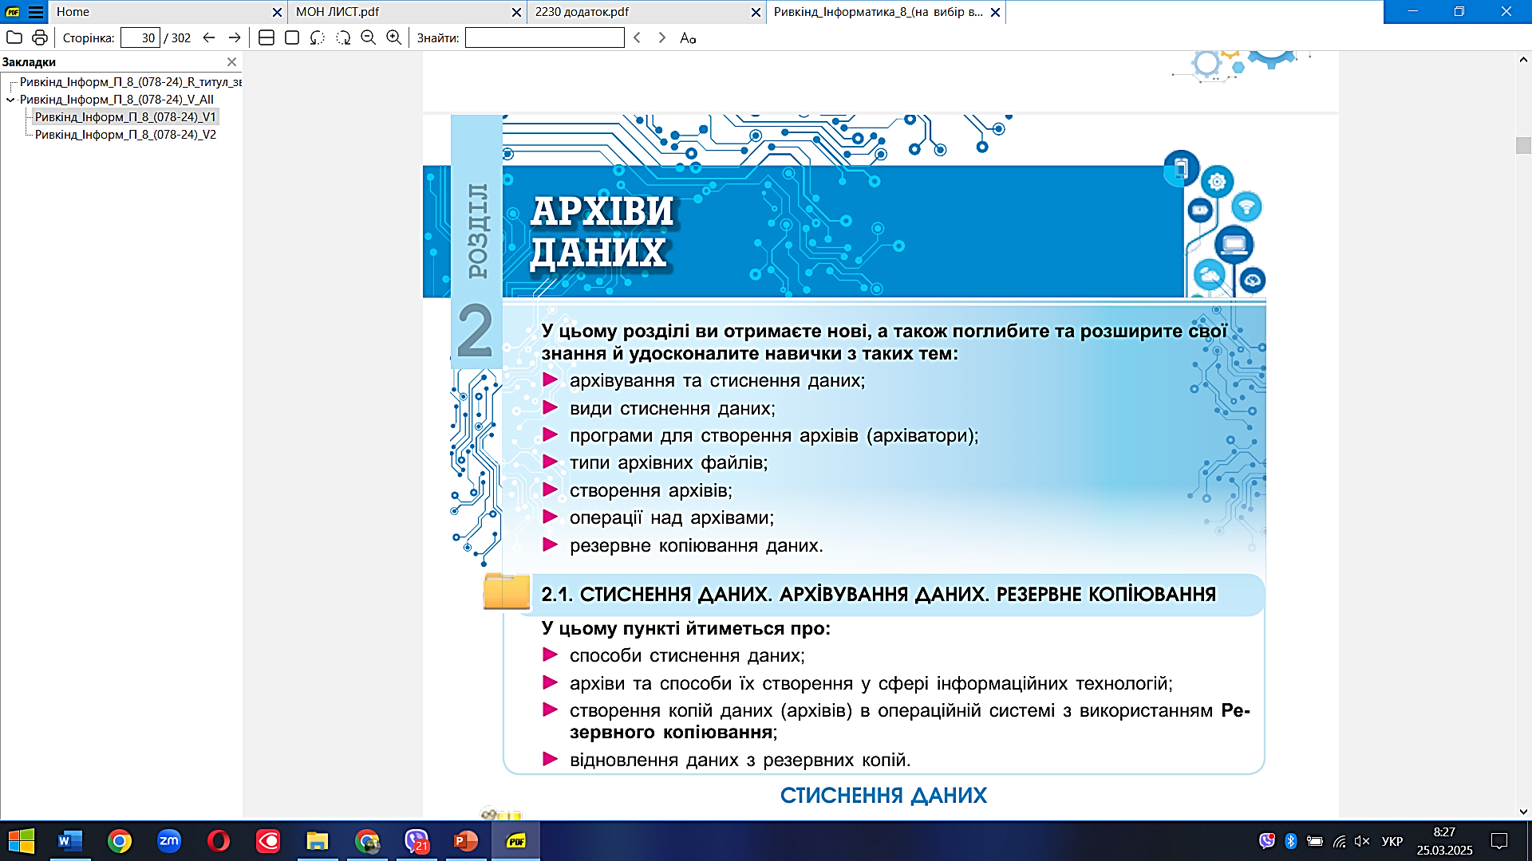






Урок 10
інформатика
8
Операції з архівами
Перейти на Ютуб-канал «Дистанційне навчання»

Slide 2





До основних операцій над архівами належать: архівування – створення архівів файлів і папок з можливим стис-
ненням даних; додавання файлів і папок до вже наявних архівів; перегляд умісту архівів;

Slide 3





заміщення та оновлення файлів і папок в архівах; розархівування – видобування з архіву всіх або тільки обраних
файлів і папок; створення багатотомних архівів (архів розбивається на кілька окремих файлів – томів); розмір томів установлює користувач;
1
2
3

Slide 4



створення архівів, які містять модуль видобування файлів і папок й не потребують для видобування наявності архі-ватора, – так званих SFX-архівів; перевірка цілісності даних в архівах; шифрування даних та імен файлів в архівах та інші.
SFX

Slide 5

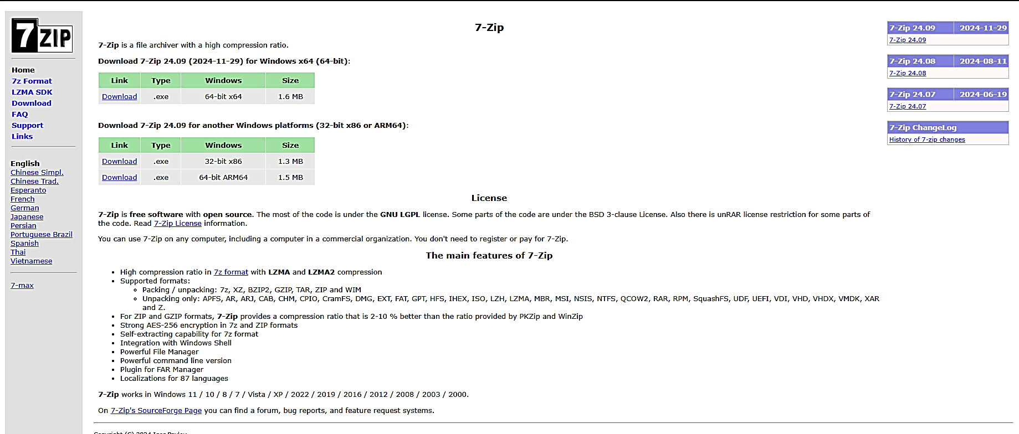

Розглянемо послідовність здійснення операцій над архівами з використанням програми 7-zip. Ця програма належить до програм з ліцензією free software (вільне програмне забезпечення) і може бути вільно завантажена із сайту розробників програми (https://7-zip.org).

Slide 6
З її використанням можна: створювати архівні файли та видобувати файли форматів 7z, TAR, ZIP, WIM; переглядати та видобувати файли, крім уже зазначених, понад 30 форматів; створювати у форматі 7z архівні файли з функцією саморозпакування (самовидобування) з розширенням імені файлу exe; створювати багатотомні архіви.
1
2
3
SFX

Slide 7
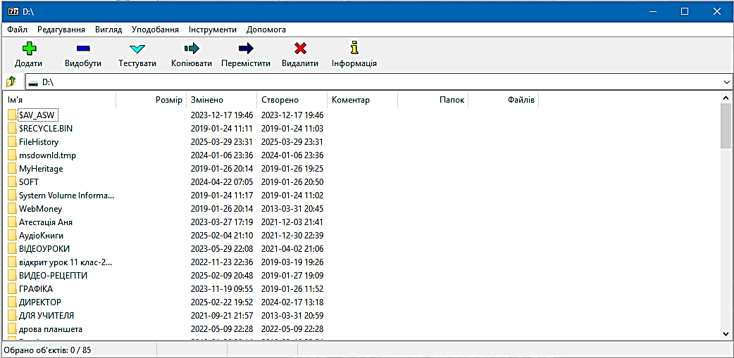
Існують версії цієї програми для ОС сімейства Windows, Linux, Unix, MacOS та Android. Вікно програми має вигляд, наведений на малюнку.
Рядок меню
Панель інструментів
Рядок адреси
Робоче поле
Рядок стану

Slide 8
Під час додавання об’єктів до архіву, що може містити файли з тим самим іменем, але в новій редакції, варто встановити потрібний варіант оновлення файлів у списку Режим оновлення:
● Додати та замінити файли – для додавання нових файлів і заміни існуючих на ті, що додаються;
● Оновити та замінити файли – для оновлення файлів у архіві, які створювалися (редагувалися) раніше, ніж ті, що додаються, та додавання нових файлів;
● Оновити існуючі файли – для оновлення тільки тих файлів, які вже є в архіві, і лише на новіші;
● Синхронізувати файли – для додавання тих файлів, яких немає в архіві, та видалення з архіву тих файлів, яких немає серед обраних для додавання.

Slide 9
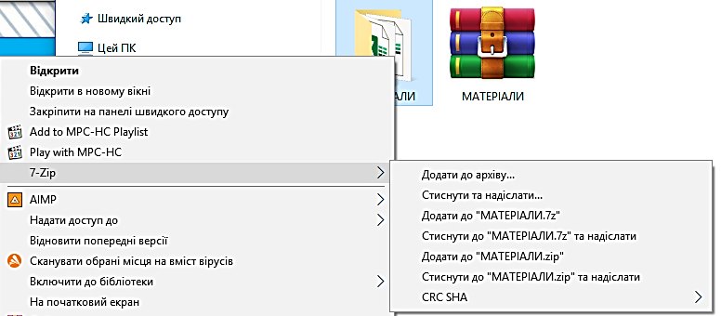

Для інших виділених файлів і папок, використовуючи список команд 7-zip контекстного меню, можна:
● Додати до архіву – відкрити діалогове вікно для додавання виділених файлів і папок до архівного файлу;
● Додати до «ім’я файлу.7z» і Додати до «ім’я файлу.zip» – створити архіви вказаних форматів та імен зі значеннями властивостей за замовчуванням.

Slide 10





Повну презентацію дивіться у відеоуроці.

